Slide 2
期末复习
第2课时 数与运算(2)

Slide 4
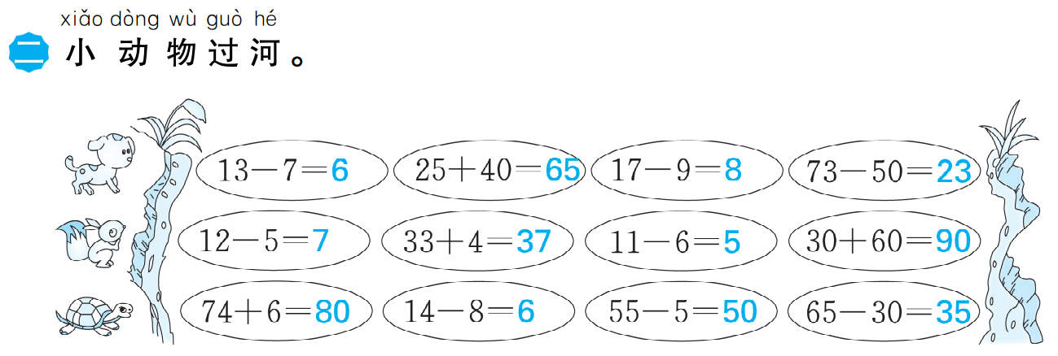

Slide 5
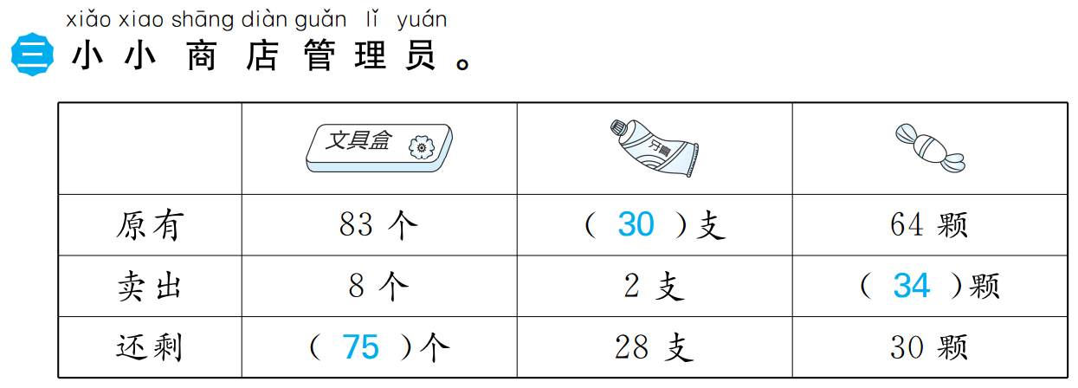

Slide 6
